Slide 1
车间安全标识与距离图解
博富特咨询
全面
专业
实用

Slide 2
关于博富特
博富特培训已拥有专业且强大的培训师团队-旗下培训师都拥有丰富的国际大公司生产一线及管理岗位工作经验，接受过系统的培训师培训、训练及能力评估，能够开发并讲授从高层管理到基层安全技术、技能培训等一系列课程。
我们致力于为客户提供高品质且实用性强的培训服务，为企业提供有效且针对性强的定制性培训服务，满足不同行业、不同人群的培训需求。
博富特认为：一个好的培训课程起始于一个好的设计,课程设计注重培训目的、培训对象、逻辑关系、各章节具体产出和培训方法应用等关键问题。

Slide 3
地面通道线、区域划分线
1）线型
A类-黄色实线
线宽60mm：原则上用于物品的定位线；
线宽80mm：原则上用于设备的区域线；
线宽120mm：原则上用于主通道线。
1）线型
B类-黄色虚线
线宽60mm：大型工作区域内部的划分线，通道内可 以允许自由穿越，也可虚实线结合，以适应各自区域的特点。
60mm
150mm
150mm
80mm
60mm
150mm
120mm

Slide 4
地面通道线、区域划分线
1）线型
A类-黄色实线
线宽60mm：原则上用于物品的定位线；
线宽80mm：原则上用于设备的区域线；
线宽120mm：原则上用于主通道线。
1）线型
C类-红色虚线
线宽60mm：不良品摆放区的划分线（碰到三面围墙处，第四面地面划一条红色实线）。
60mm

Slide 5
地面通道线、区域划分线
1）线型
A类-黄色实线
线宽60mm：原则上用于物品的定位线；
线宽80mm：原则上用于设备的区域线；
线宽120mm：原则上用于主通道线。
1）线型
D类-黄黑斑马斜线（斜度45°）
线宽50mm：危险品区域线、警示区域线，消防通道线
50mm
50mm

Slide 6
地面通道线、区域划分线
1）线型
A类-黄色实线
线宽60mm：原则上用于物品的定位线；
线宽80mm：原则上用于设备的区域线；
线宽120mm：原则上用于主通道线。
2）定位线
A类-设备的定位
所有设备与工作台的定位均用黄色四角定位线，工作台的四角定位线的内空部分注明“XX工作台/设备”字样。
20cm
2cm
5cm

Slide 7
地面通道线、区域划分线
1）线型
A类-黄色实线
线宽60mm：原则上用于物品的定位线；
线宽80mm：原则上用于设备的区域线；
线宽120mm：原则上用于主通道线。
2）定位线
B类-不良品区（废弃物的回收桶、箱、不良品放置架）定位
用红色线，如果定位范围小于40cm×40cm，则直接采用封闭实线框定位
20cm
2cm
5cm
20cm
不良品区
5cm

Slide 8
地面通道线、区域划分线
1）线型
A类-黄色实线
线宽60mm：原则上用于物品的定位线；
线宽80mm：原则上用于设备的区域线；
线宽120mm：原则上用于主通道线。
2）定位线
C类-消防器材、油类、化学品等危险物品的的定位
使用红白警示定位线。
2cm
5cm
5cm

Slide 9
地面通道线、区域划分线
1）线型
A类-黄色实线
线宽60mm：原则上用于物品的定位线；
线宽80mm：原则上用于设备的区域线；
线宽120mm：原则上用于主通道线。
2）定位线
D类-物料码放架与形状规则的常用物品、所有可以移动或容易移动的设备的定位。
使用黄色四角定位线。
2cm
5cm

Slide 10
地面通道线、区域划分线
1）线型
A类-黄色实线
线宽60mm：原则上用于物品的定位线；
线宽80mm：原则上用于设备的区域线；
线宽120mm：原则上用于主通道线。
非 通 道
20cm
5cm
5cm
5cm
5cm
2）定位线
E类-货架的定位
5cm
5cm
5cm
5cm
通 道

Slide 11
地面通道线、区域划分线
1）线型
A类-黄色实线
线宽60mm：原则上用于物品的定位线；
线宽80mm：原则上用于设备的区域线；
线宽120mm：原则上用于主通道线。
2）定位线
F类-开闭门线
5cm
5cm
单开门
双开门

Slide 12
地面通道线、区域划分线
1）线型
A类-黄色实线
线宽60mm：原则上用于物品的定位线；
线宽80mm：原则上用于设备的区域线；
线宽120mm：原则上用于主通道线。
2）定位线
G类-警示范围线
设置在墙面的消防栓；配电柜、配电箱、电气控制柜等；提醒作业操作注意的区域、提醒行走注意的区域、提醒碰头的部位等；
由区域大小确定
由设备宽度确定
由区域大小确定
5cm
柜门轨迹线
消防栓、配电柜等
图A
图B

Slide 13
地面通道线、区域划分线
1）线型
A类-黄色实线
线宽60mm：原则上用于物品的定位线；
线宽80mm：原则上用于设备的区域线；
线宽120mm：原则上用于主通道线。
2）定位线
H类-物品定位线（台面）
待加工零件、已加工零件、作业工具，检查工具、记录表、小物盒
3cm
1cm

Slide 14
管道标识
1）线型
A类-黄色实线
线宽60mm：原则上用于物品的定位线；
线宽80mm：原则上用于设备的区域线；
线宽120mm：原则上用于主通道线。
1、管道色环三要素：
（1）识别色，（2）介质名称，（3）流向
2、所有管道标识都必须注明识别色、介质名称和流向。在有些特别的管道管道还须注明压力、流速等，如消防管道还要注明消防专用等。

Slide 15
管道标识
1）线型
A类-黄色实线
线宽60mm：原则上用于物品的定位线；
线宽80mm：原则上用于设备的区域线；
线宽120mm：原则上用于主通道线。

Slide 16
管道标识
1）线型
A类-黄色实线
线宽60mm：原则上用于物品的定位线；
线宽80mm：原则上用于设备的区域线；
线宽120mm：原则上用于主通道线。
电线管道：蓝色
空气管道：灰色
热水管道：红色
污水管道：黑色
自来水管道：绿色
此外还有：除尘器管道、砂输送管道、洗澡用管道（上水、回水）、暖气、饮用水管道等

Slide 17
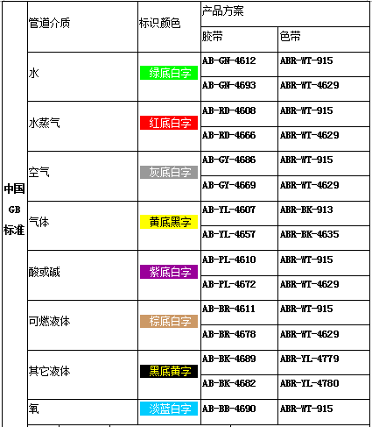
管道标识
1）线型
A类-黄色实线
线宽60mm：原则上用于物品的定位线；
线宽80mm：原则上用于设备的区域线；
线宽120mm：原则上用于主通道线。

Slide 18
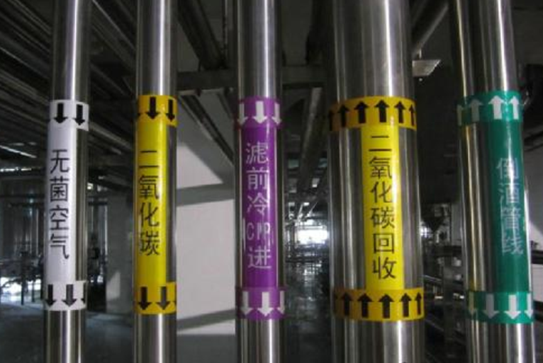
管道标识
1）线型
A类-黄色实线
线宽60mm：原则上用于物品的定位线；
线宽80mm：原则上用于设备的区域线；
线宽120mm：原则上用于主通道线。

Slide 19
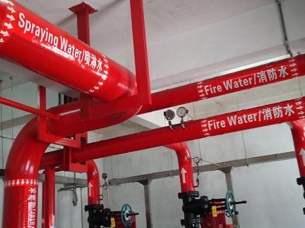
管道标识
1）线型
A类-黄色实线
线宽60mm：原则上用于物品的定位线；
线宽80mm：原则上用于设备的区域线；
线宽120mm：原则上用于主通道线。

Slide 20
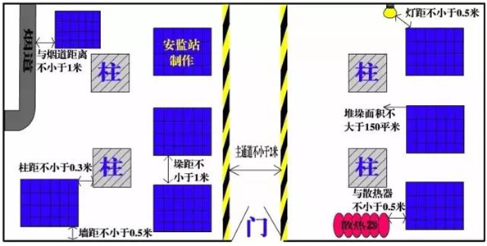
安全距离
1）线型
A类-黄色实线
线宽60mm：原则上用于物品的定位线；
线宽80mm：原则上用于设备的区域线；
线宽120mm：原则上用于主通道线。
仓库

Slide 21
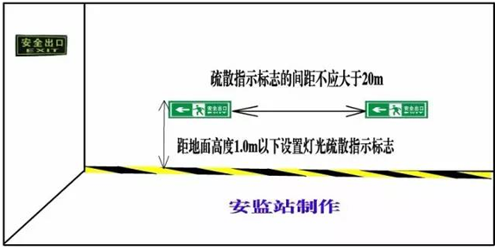
安全距离
1）线型
A类-黄色实线
线宽60mm：原则上用于物品的定位线；
线宽80mm：原则上用于设备的区域线；
线宽120mm：原则上用于主通道线。
疏散指示标志的距离

Slide 22
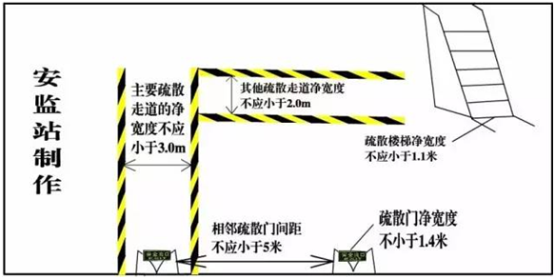
安全距离
1）线型
A类-黄色实线
线宽60mm：原则上用于物品的定位线；
线宽80mm：原则上用于设备的区域线；
线宽120mm：原则上用于主通道线。
商业企业疏散安全距离

Slide 23
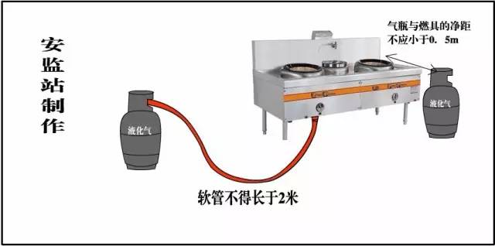
安全距离
1）线型
A类-黄色实线
线宽60mm：原则上用于物品的定位线；
线宽80mm：原则上用于设备的区域线；
线宽120mm：原则上用于主通道线。
液化气钢瓶安全距离

Slide 24
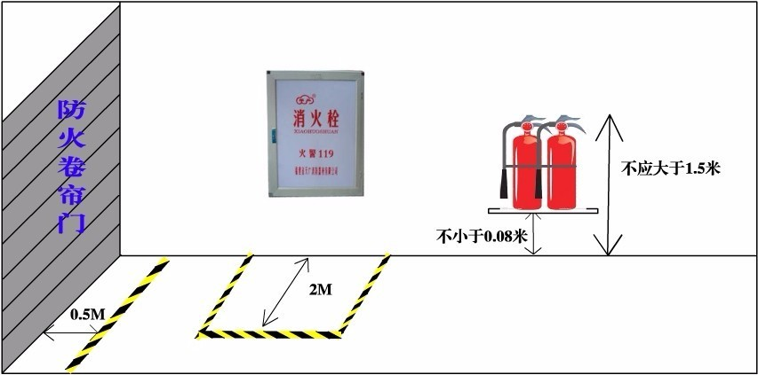
安全距离
1）线型
A类-黄色实线
线宽60mm：原则上用于物品的定位线；
线宽80mm：原则上用于设备的区域线；
线宽120mm：原则上用于主通道线。
消防器材安全距离

Slide 25
感谢聆听
资源整合，产品服务
↓↓↓
公司官网 | http://www.bofety.com/
如需进一步沟通
↓↓↓
联系我们 | 15250014332 / 0512-68637852
扫码关注我们
获取第一手安全资讯
微信公众号
抖音

